Slide 1
Počítač a obchod
Ján Kovalčík 2.A

Slide 2
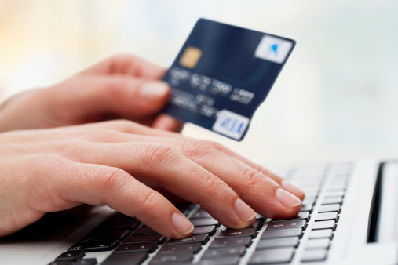
Internetový obchod
Internetový obchod alebo online obchod je obchod na internete.
Opakom internetového obchodu je klasický, alebo inak nazývaný kamenný obchod.

Slide 3
Výhody internetového obchodu
Rýchly nákup prebieha pohodlne doma , napríklad priamo v obývačke
Klient alebo zákazník nie je obmedzený otváracími hodinami
Kupujúci môže naraz prechádzať aj viacero predajní a porovnať ich ponuky, čím šetrí čas
V internetových obchodoch býva tovar lacnejší ako v klasických predajniach

Slide 4
Nevýhody internetového obchodu
Tovar si zákazník nemôže chytiť, prezrieť, vyskúšať
Pri nákupe platí aj za poštovné, balné a pripojenie do siete
Dodanie tovaru môže trvať aj viac ako mesiac
Môže sa stať, že objednávku si klient bude musieť vyzdvihnúť na pošte

Slide 5
Na čo by sme si mali dávať pozor pri nakupovaní cez internet
Mali by sme si dávať pozor na falošné e-shopy a podvodníkov
Pred prebratím zásielky a podpísaním predloženého papiera by sme si mali podrobne skontrolovať tovar
Mali by sme si dávať si velký pozor na to aby nám namiesto nášho objednaného tovaru neprišlo niečo úplne iné a bezcenné
Treba si skontrolovať kontakt a miesto kde sa firma nachádza a skontrolovať či je zapísaná v obchodnom registri
Mali by sme si dávať pozor na skryté poplatky pri nákupe Pri nákupe značkového tovaru sa treba uistiť že nekupujete fake

Slide 6
Na čo by sme si mali dávať pozor pri platbe kartou cez internet
Číslo vašej karty poskytujte len dôveryhodným obchodníkom
V prípade akýchkoľvek pochybností zvoľte radšej iný spôsob úhrady než platobnou kartou,
Neplaťte týmto spôsobom, pokiaľ si nie ste úplne istý, že obchodník je naozaj seriózny a že jeho stránky poskytujú dostatočnú úroveň zabezpečenia
Presvedčte sa, že komunikácia medzi vami a internetovým obchodom je zabezpečená, čo znamená, že obchodník má zakódovaný prenos údajov o vašej platobnej karte

Slide 7
Internetové bankovníctvo
Inak sa mu hovorí aj Internet banking
Je to jedna z najobľúbenejších metód obsluhy bankového účtu a kontaktu klienta s bankou, vďaka rýchlosti, dostupnosti a jednoduchosti
Pomocou internetového bankovníctva môže klient spravovať svoje bankové účty , napríklad : zistiť aktuálny zostatok na účte, zadať jednorazový alebo trvalý príkaz k úhrade alebo podobne...

Slide 8
Elektronické peniaze
Peniaze, ktoré sa vymieňajú výhradne elektronicky.
Využívajú sa hlavne pri používaní počítačových sieti, internetu.
Príkladom elektronických peňazí sú kreditné či debetné karty
Technicky sú elektronické peniaze reprezentáciou, alebo systémom debetov a kreditov, používaných najmä na výmenu hodnoty s iným systémom alebo samotným systémom, na ktorom sa nachádzajú.

Slide 9
Bitcoin
Decentralizovaná digitálna kryptomena
Virtuálna mena, ktorá je navrhnutá tak aby nikto , ani autor nemohol menu akokoľvek ovplyvniť , ničiť alebo falšovať
Bitcoin je využívaný na platbu za online služby
Bitcoin je možné zamieňať aj za reálne peniaze.
Komunita sa rozrastá a sila Bitcoinu voči reálnym peniazom sa zvyšuje. Najvyššia hodnota sa vyšplhala až na 7.1 dolára za 1 Bitcoin

Slide 10
Bitcoin je digitálna mena navrhnutá v roku 2009 Satoshim Nakamotom.
Momentálne je mena vo fáze tvorby a začiatkoch svojho používania.

Slide 11
Burza
Je osobitný druh organizovaného trhu, na ktorom predávajúci, kupujúci a spravidla aj sprostredkovatelia , ktorými sú tzv.brokeri, makléri, senzáli, dealeri, jobberi uskutočňujú obchody istých zastupiteľných objektov napr.cenných papierov, tovarov, devíz, valút, poistiek, služieb a podobne) alebo práv na tieto objekty.

Slide 12
Zdroje:
http://www.ointernete.sk/co-je-virtualna-mena-bitcoin
http://satoshi.sk
http://www.finance.sk/spravy/finance/66401-platby-kartou-na-internete-na-co-si-davat-pozor/
https://sk.wikipedia.org
http://www.finance.sk/spravy/finance/66401-platby-kartou-na-internete-na-co-si-davat-pozor/

Slide 13
Ďakujem za pozornosť

